Slide 1
Актуальные проблемы уголовного права Российской Федерации

Slide 2
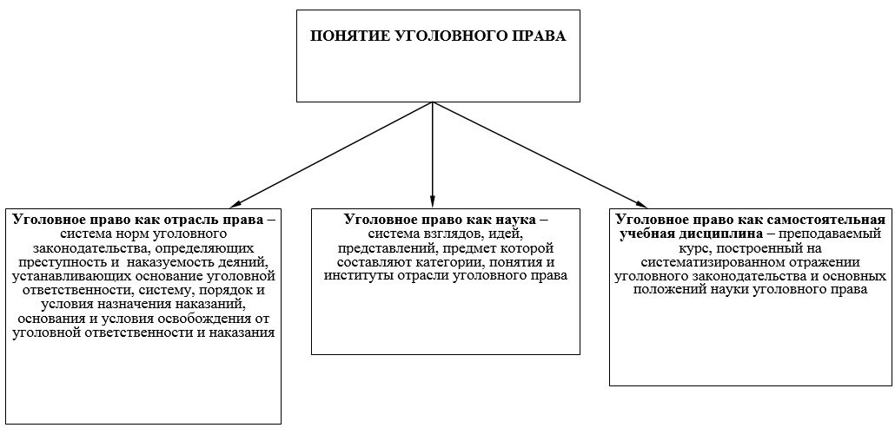
Понятие уголовного права РФ

Slide 3
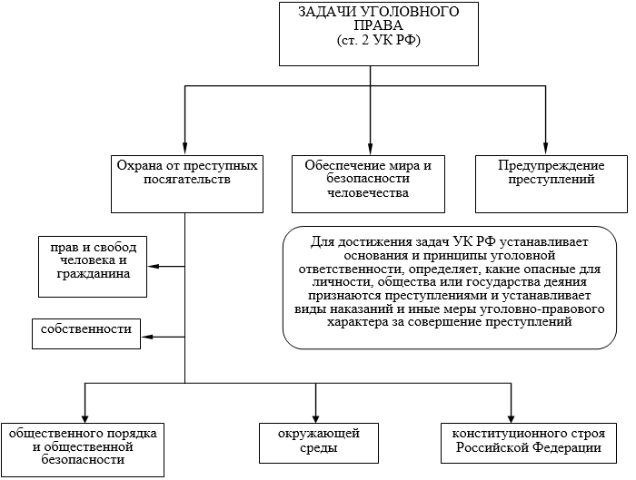
Задачи уголовного права РФ

Slide 4
Принципы уголовного права РФ
Принцип законности
Равенство граждан перед законом
Неотвратимость ответственности
Принцип личной виновной ответственности
Принцип гуманизма

Slide 5
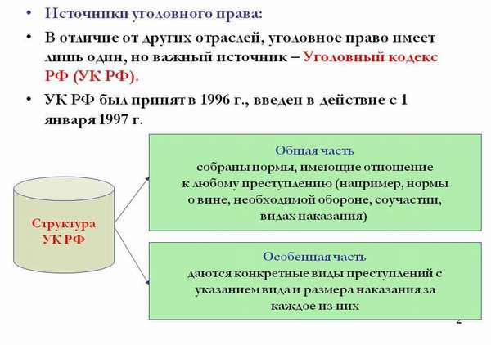
Источники уголовного права РФ

Slide 6
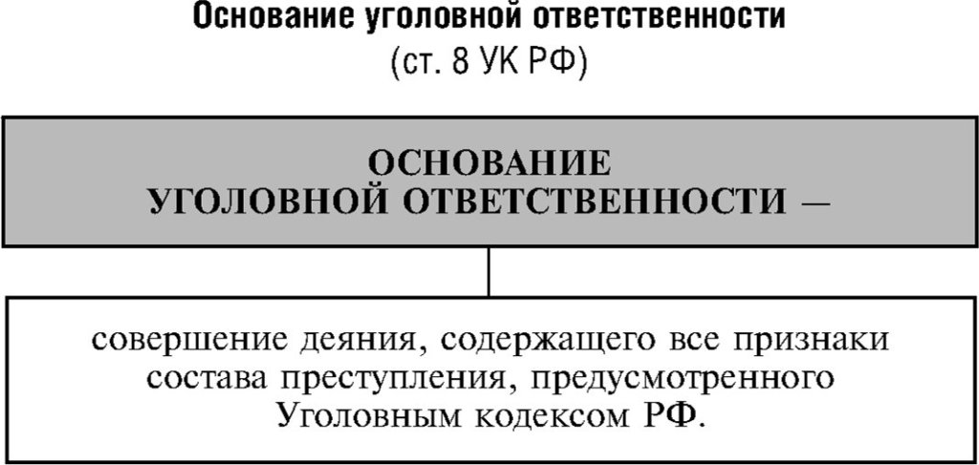
Основания уголовной ответственности

Slide 7
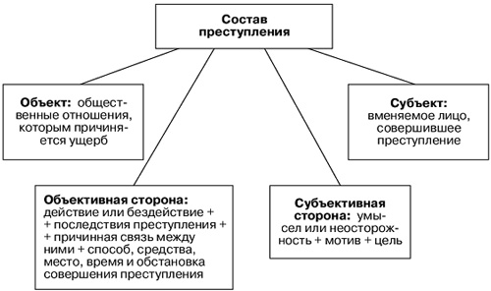
Понятие и состав преступления

Slide 8
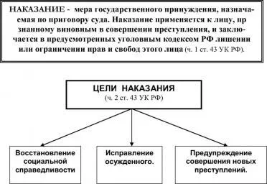
Понятие и цели наказания

Slide 9
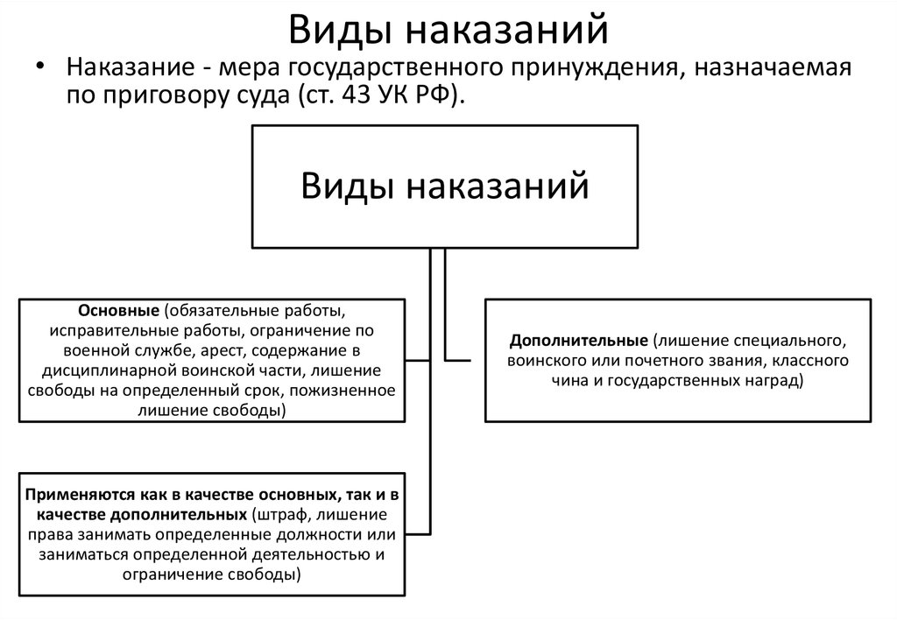
Виды наказаний

Slide 10
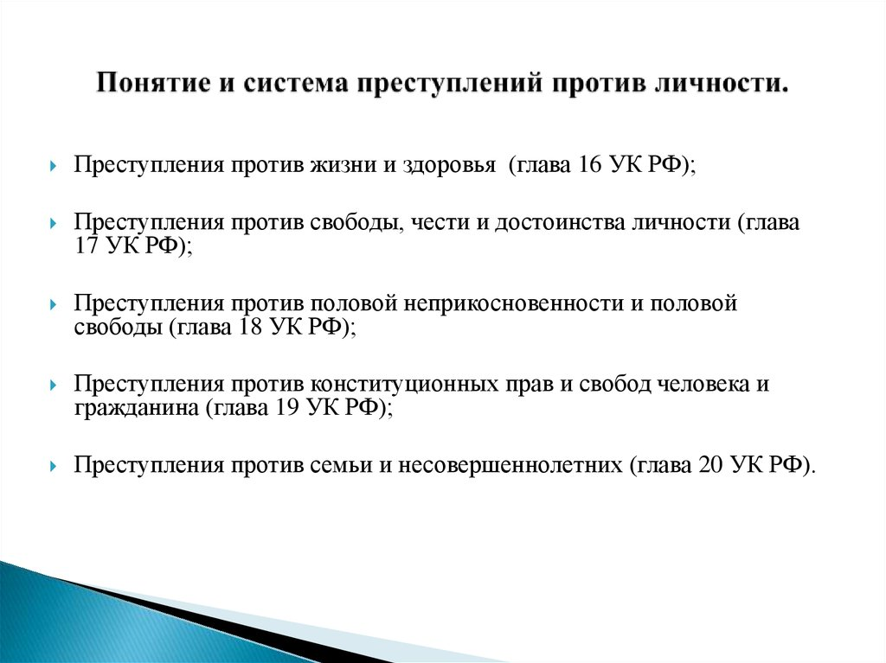
Преступления против личности

Slide 11
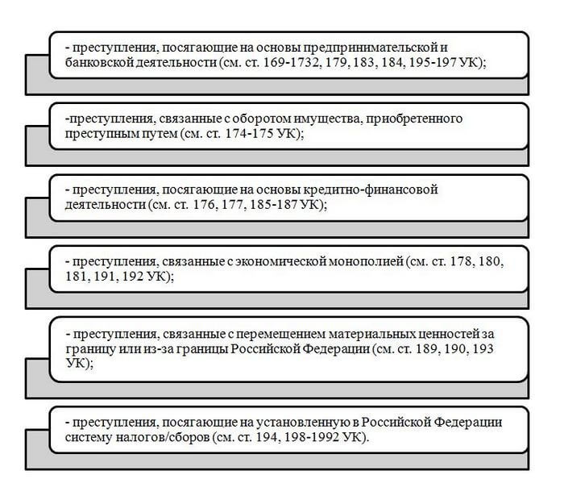
Преступления в сфере экономики

Slide 12
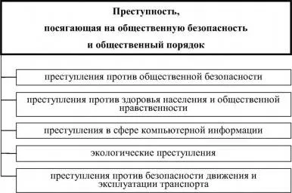
Преступления против общественной безопасности и общественного порядка

Slide 13
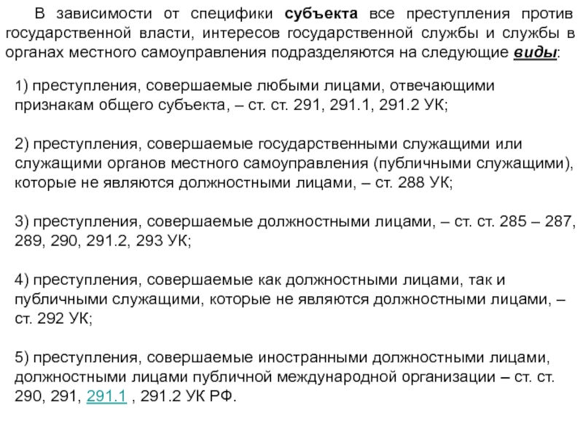
Преступления против государственной власти

Slide 14
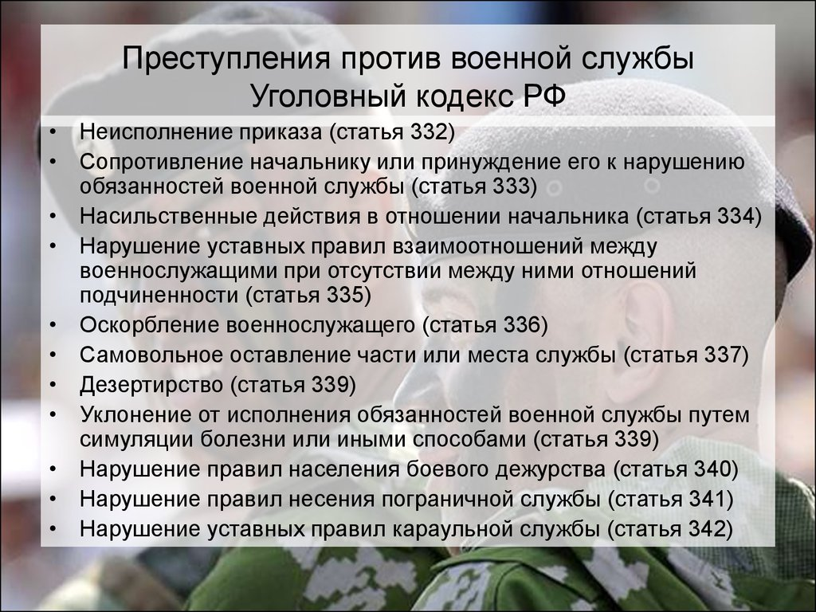
Преступления против военной службы

Slide 15
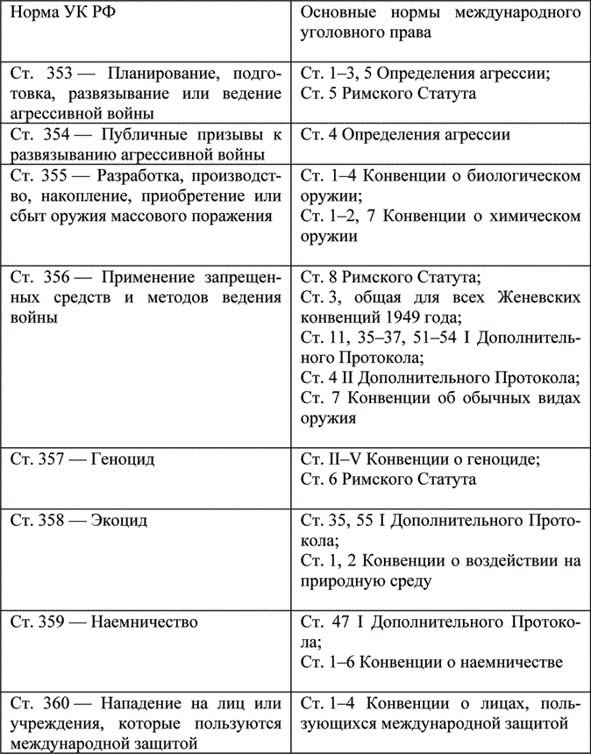
Преступления против мира и безопасности человечества

Slide 16
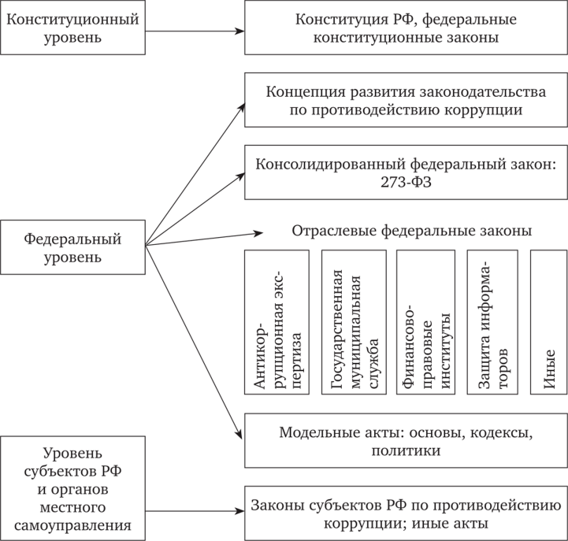
Антикоррупционное законодательство

Slide 17
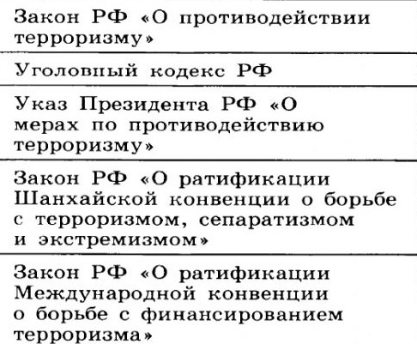
Основы законодательства противодействия терроризму

